Slide 1
Цикли от кадри
Тема №7

Slide 2
В тази лекция
Цикли от кадри
Принцип на анимацията
Въртене на сцена
Въртене на обекти
Загуба на контекст

Slide 3
Анимация

Slide 4
Анимация
Етимология
От латинското animo, давам живот
Роля на мозъка
Анимацията е интерпретация (илюзия) на мозъка
Човек не вижда прекалено бързите или бавните движения
Реализация в мозъка
Изображение се задържа около 1/15 от секундата
При 15+ образа в секунда, те се сливат в движение
При под 10 образа в секунда, те са отделни образи

Slide 5
Анимация в графиката
Реализация
Създават се отделни кадри от движението
Показват се на екрана достатъчно бързо
Особеност
Бързите движения изискват повече кадри в секунда
Бавните движения могат и с по-малко кадри в секунда

Slide 6
FPS (Frames per second)
Брой кадри в секунда
Стандарти – 24, 25, 30, 60, …
Исторически първият е 24 fps
Нисък FPS
Щади обема на визуални данни, който се генерира
Удобен за бавни и спокойни сцени
Висок FPS
Изисква сериозна производителност
Удобен за спорт, екшъни, компютърни игри, 3D филми

Slide 7
Кадри в браузър
Стар подход
Генерира се кадър
Заповядва се на браузъра да го покаже
Преимущества
Вграден е в браузърите от повече време
Синхронно генериране на кадри
Недостатъци
Не отчита вертикалната синхронизация
Не отчита видимостта на страницата
Не е специално създаден за анимация

Slide 8
Нов подход
Казва се на браузъра да се обади, когато е време да се генерира нов кадър
Генерира се кадъра и се дава на браузъра за показване
Преимущества
Щади ресурсите
Постига по-плавна анимация
Специално създаден за анимация
Недостатъци
На по-стари браузъри няма да работи
Асинхронно генериране на кадри

Slide 9
Въртене на сцена

Slide 10
Въртене на сцена
Двойствена интерпретация
Ние сме неподвижни, сцената се върти
Ние се въртим около неподвижна сцена
Еднаквост и различие
Визуално са еднакви
Физически са симетрични
Програмно са различни

Slide 11
Стар подход
Въртене на сцена
Статичен модел, движи се гледната точка
Кадрите се отмерват по стария начин
Функция setTimeout за периодично активиране на код
Z

X
Y

Slide 12
Реализация
Генерирането на кадър се отделя във функция drawFrame
Всичко за еднократно изпълнение остава извън нея
Отмерваме времето със setInterval
function start( )
{ ...
setInterval(drawFrame,1000/30);
}
var frame = 0;
function drawFrame()
{
frame++;
var view = viewMatrix([10*Math.cos(frame/100),
10*Math.sin(frame/100),2], [0,0,0], [0,0,1]);
gl.uniformMatrix4fv(uViewMatrix,false,view);
gl.clear(gl.COLOR_BUFFER_BIT);
...
}

Slide 13
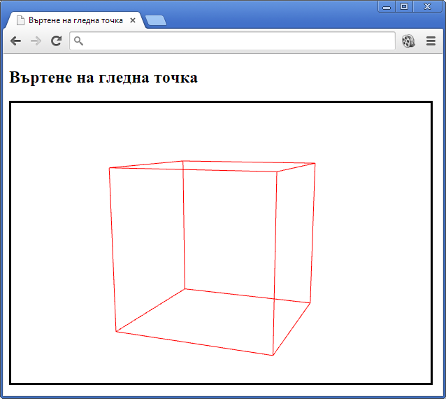
Тест
Файлове

Slide 14
Контрол на въртенето
Примитивен контрол
Възможност за пускане на анимацията
Възможност за спиране на анимацията
HTML интерфейс
Бутони с таг <button>
Mетод onclick за извикване на JavaScript функция
<button onclick="JavaScript:startAnimation()">
Старт
</button>
<button onclick="JavaScript:stopAnimation()">
Стоп
</button>

Slide 15
Функции за пускане и спиране
Използва се резултата на setInterval – номер на таймер
Уговорка: ако таймерът е 0, значи анимацията е спряна
Спираме анимацията с clearInterval
Следим да не пускаме повторно анимация, защото това ще пусне втори таймер
var timerId = 0;
function startAnimation()
{
if( !timerId ) timerId = setInterval(drawFrame,1000/30);
}
function stopAnimation()
{
if( timerId ) clearInterval(timerId);
timerId = 0;
}

Slide 16
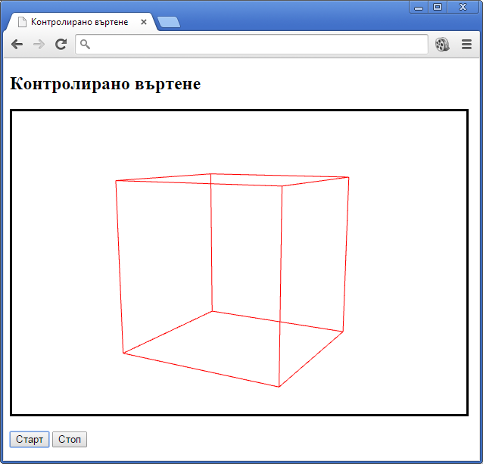
Тест
Файлове

Slide 17
Нов подход
Заявка за анимация
Приложението казва на браузъра „Когато счетеш за удачно, извикай тази функция за рисуване на кадър“
По стандарт, браузърът оптимизира тези заявки, като отчита вертикалното трасиране и видимостта на страниците
Основни следствия
Ресурсите се пестят, когато е възможно
Постига се по-плавна анимация
Цената
Може рисуването да не е на равен интервал от време

Slide 18
Реализация
Отделена функция drawFrame за рисуване на кадър
В края на drawFrame заявяваме за още един кадър с requestAnimationFrame
Прекъсване на анимация
Две алтернативи според това колко е спешно
С функцията cancelAnimationFrame се отказваме от конкретна заявка (подаваме нейния номер)
При следващото рисуване не извикваме нов requestAnimationFrame и анимацията спира сама
var animateId = 0;
function drawFrame()
{
:
if (animateId) animateId = requestAnimationFrame(drawFrame);
}

Slide 19
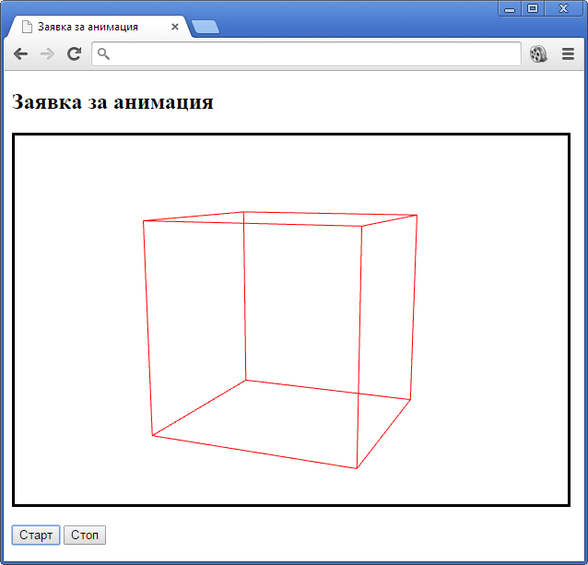
Тест
Файлове

Slide 20
Съвместимост
Внимание
requestAnimationFrame е относително нова функция
В някои архаични браузери може да я няма
requestAnimationFrame
ms
moz
cancelAnimationFrame
webkit
o
cancelRequestAnimationFrame

Slide 21
Реализация с полифил (polyfill)
Полифил е код на JavaScript, с който се реализира някаква очаквана, но липсваща функционалност на браузера.
Има различни полифилове за requestAnimationFrame
В най-тежкия случай те реализират requestAnimationFrame чрез setInterval
Алтернатива
Ръчно написан полифил
var requestAnimationFrame = window.requestAnimationFrame ||
window.mozRequestAnimationFrame ||
window.webkitRequestAnimationFrame ||
window.msRequestAnimationFrame;
var cancelAnimationFrame = window.cancelAnimationFrame ||
window.mozCancelAnimationFrame;

Slide 22
Въртене на обекти

Slide 23
Въртене на сцена II
Въртене на всички обекти
Отново се прави с матрица
Умножава се с матрица на модела
При вечно въртене не ни трябва номер на заявката
function drawFrame()
{
:
identity();
scale([3,3,3]);
zRotate(frame);
useMatrix();
:
requestAnimationFrame(drawFrame);
}

Slide 24
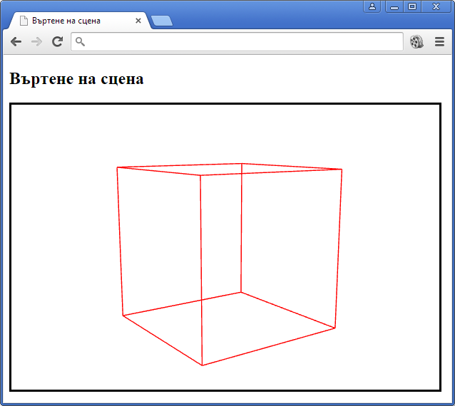
Тест
Файлове

Slide 25







Въртене на отделни обекти
Основна цел
Обекти трансформирани по различен начин
Но те заедно също са трансформирани
$$\left(\begin{matrix}C_{0,0} & ⋯ & C_{3,0} \\ ⋮ & ⋱ & ⋮ \\ C_{0,3} & ⋯ & C_{3,3}\end{matrix}\right)$$
$$\left(\begin{matrix}D_{0,0} & ⋯ & D_{3,0} \\ ⋮ & ⋱ & ⋮ \\ D_{0,3} & ⋯ & D_{3,3}\end{matrix}\right)$$
$$\left(\begin{matrix}1 & ⋯ & 0 \\ ⋮ & ⋱ & ⋮ \\ 0 & ⋯ & 1\end{matrix}\right)$$
$$\left(\begin{matrix}A_{0,0} & ⋯ & A_{3,0} \\ ⋮ & ⋱ & ⋮ \\ A_{0,3} & ⋯ & A_{3,3}\end{matrix}\right)$$
$$\left(\begin{matrix}B_{0,0} & ⋯ & B_{3,0} \\ ⋮ & ⋱ & ⋮ \\ B_{0,3} & ⋯ & B_{3,3}\end{matrix}\right)$$
$$\left(\begin{matrix}E_{0,0} & ⋯ & E_{3,0} \\ ⋮ & ⋱ & ⋮ \\ E_{0,3} & ⋯ & E_{3,3}\end{matrix}\right)$$
$$\left(\begin{matrix}F_{0,0} & ⋯ & F_{3,0} \\ ⋮ & ⋱ & ⋮ \\ F_{0,3} & ⋯ & F_{3,3}\end{matrix}\right)$$

Slide 26










Абсолютна трансформация
За всеки обект генерираме пълната му матрица
Подходящо при малко трансформации
Лесно се виждат всички трансформации
Загуба на време за излишно умножаване на матрици
$$\left(\begin{matrix}1 & ⋯ & 0 \\ ⋮ & ⋱ & ⋮ \\ 0 & ⋯ & 1\end{matrix}\right)$$
$$\left(\begin{matrix}A_{0,0} & ⋯ & A_{3,0} \\ ⋮ & ⋱ & ⋮ \\ A_{0,3} & ⋯ & A_{3,3}\end{matrix}\right)$$
$$\left(\begin{matrix}B_{0,0} & ⋯ & B_{3,0} \\ ⋮ & ⋱ & ⋮ \\ B_{0,3} & ⋯ & B_{3,3}\end{matrix}\right)$$
$$\left(\begin{matrix}C_{0,0} & ⋯ & C_{3,0} \\ ⋮ & ⋱ & ⋮ \\ C_{0,3} & ⋯ & C_{3,3}\end{matrix}\right)$$
$$\left(\begin{matrix}D_{0,0} & ⋯ & D_{3,0} \\ ⋮ & ⋱ & ⋮ \\ D_{0,3} & ⋯ & D_{3,3}\end{matrix}\right)$$
$$\left(\begin{matrix}1 & ⋯ & 0 \\ ⋮ & ⋱ & ⋮ \\ 0 & ⋯ & 1\end{matrix}\right)$$
$$\left(\begin{matrix}A_{0,0} & ⋯ & A_{3,0} \\ ⋮ & ⋱ & ⋮ \\ A_{0,3} & ⋯ & A_{3,3}\end{matrix}\right)$$
$$\left(\begin{matrix}B_{0,0} & ⋯ & B_{3,0} \\ ⋮ & ⋱ & ⋮ \\ B_{0,3} & ⋯ & B_{3,3}\end{matrix}\right)$$
$$\left(\begin{matrix}E_{0,0} & ⋯ & E_{3,0} \\ ⋮ & ⋱ & ⋮ \\ E_{0,3} & ⋯ & E_{3,3}\end{matrix}\right)$$
$$\left(\begin{matrix}F_{0,0} & ⋯ & F_{3,0} \\ ⋮ & ⋱ & ⋮ \\ F_{0,3} & ⋯ & F_{3,3}\end{matrix}\right)$$

Slide 27
Примерна реализация
По-малък статичен куб вляво
По-голям въртящ се куб вдясно
Цялата сцена се клати
identity();
xRotate(10*Math.sin(frame/25));
yRotate(10*Math.cos(frame/25));
translate([2.5,0,0]);
scale([2,2,2]);
drawCube();
identity();
xRotate(10*Math.sin(frame/25));
yRotate(10*Math.cos(frame/25));
translate([-1.5,0,0]);
zRotate(frame);
scale([3,3,3]);
drawCube();

Slide 28
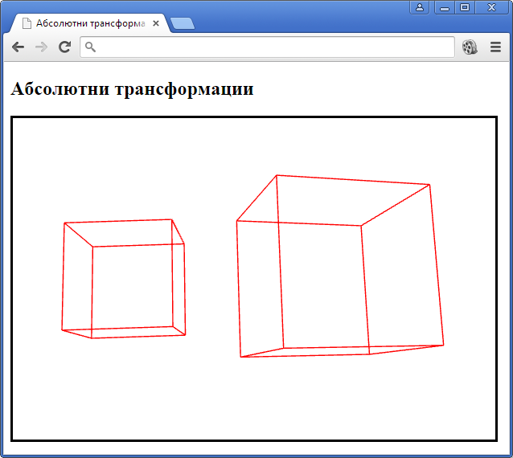
Тест
Файлове

Slide 29








Относителна трансформация
За всеки обект генерираме относителната му матрица
Пестим време, но хабим памет за временни резултати
$$\left(\begin{matrix}1 & ⋯ & 0 \\ ⋮ & ⋱ & ⋮ \\ 0 & ⋯ & 1\end{matrix}\right)$$
$$\left(\begin{matrix}A_{0,0} & ⋯ & A_{3,0} \\ ⋮ & ⋱ & ⋮ \\ A_{0,3} & ⋯ & A_{3,3}\end{matrix}\right)$$
$$\left(\begin{matrix}B_{0,0} & ⋯ & B_{3,0} \\ ⋮ & ⋱ & ⋮ \\ B_{0,3} & ⋯ & B_{3,3}\end{matrix}\right)$$
$$\left(\begin{matrix}C_{0,0} & ⋯ & C_{3,0} \\ ⋮ & ⋱ & ⋮ \\ C_{0,3} & ⋯ & C_{3,3}\end{matrix}\right)$$
$$\left(\begin{matrix}D_{0,0} & ⋯ & D_{3,0} \\ ⋮ & ⋱ & ⋮ \\ D_{0,3} & ⋯ & D_{3,3}\end{matrix}\right)$$
запис
$$\left(\begin{matrix}S_{0,0} & ⋯ & S_{3,0} \\ ⋮ & ⋱ & ⋮ \\ S_{0,3} & ⋯ & S_{3,3}\end{matrix}\right)$$
възстановяване
$$\left(\begin{matrix}E_{0,0} & ⋯ & E_{3,0} \\ ⋮ & ⋱ & ⋮ \\ E_{0,3} & ⋯ & E_{3,3}\end{matrix}\right)$$
$$\left(\begin{matrix}F_{0,0} & ⋯ & F_{3,0} \\ ⋮ & ⋱ & ⋮ \\ F_{0,3} & ⋯ & F_{3,3}\end{matrix}\right)$$

Slide 30
Примерна реализация
Същата сцена с два куба
Копиране на масиви с клониране на елементите
identity();
xRotate(10*Math.sin(frame/25));
yRotate(10*Math.cos(frame/25));
var mat = cloneMatrix(glmat);
translate([2.5,0,0]);
scale([2,2,2]);
drawCube();
glmat = mat;
translate([-1.5,0,0]);
zRotate(frame);
scale([3,3,3]);
drawCube();

Slide 31
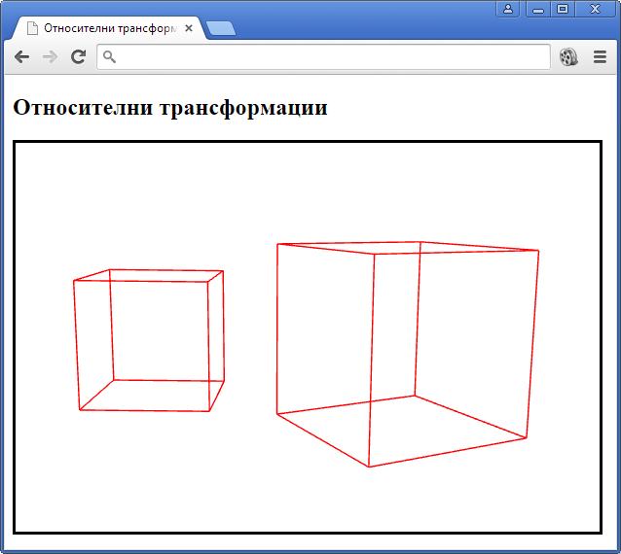
Тест
Файлове

Slide 32








Стек от трансформации
В началото на всеки обект запомняме текущата матрица
Правим локалните трансформации, рисуваме обекта
В края възстановяваме текущата матрица
Модулност, вложеност и независимост на обектите
$$\left(\begin{matrix}? & ⋯ & ? \\ ⋮ & ⋱ & ⋮ \\ ? & ⋯ & ?\end{matrix}\right)$$
$$\left(\begin{matrix}C_{0,0} & ⋯ & C_{3,0} \\ ⋮ & ⋱ & ⋮ \\ C_{0,3} & ⋯ & C_{3,3}\end{matrix}\right)$$
$$\left(\begin{matrix}D_{0,0} & ⋯ & D_{3,0} \\ ⋮ & ⋱ & ⋮ \\ D_{0,3} & ⋯ & D_{3,3}\end{matrix}\right)$$
$$\left(\begin{matrix}? & ⋯ & ? \\ ⋮ & ⋱ & ⋮ \\ ? & ⋯ & ?\end{matrix}\right)$$
push
$$\left(\begin{matrix}? & ⋯ & ? \\ ⋮ & ⋱ & ⋮ \\ ? & ⋯ & ?\end{matrix}\right)$$
pop
$$\left(\begin{matrix}? & ⋯ & ? \\ ⋮ & ⋱ & ⋮ \\ ? & ⋯ & ?\end{matrix}\right)$$
Стек от матрици на съхранени трансформации
$$\left(\begin{matrix}? & ⋯ & ? \\ ⋮ & ⋱ & ⋮ \\ ? & ⋯ & ?\end{matrix}\right)$$
$$\left(\begin{matrix}? & ⋯ & ? \\ ⋮ & ⋱ & ⋮ \\ ? & ⋯ & ?\end{matrix}\right)$$

Slide 33
Примерна реализация на стека
Функция за съхранение на матрица на модела
Функция за възстановяването на матрицата
var glstack = [];
function pushMatrix()
{
var mat = new Float32Array(glmat.length);
mat.set(glmat);
glstack.push(mat);
}
function popMatrix()
{
glmatnew = true;
if (glstack.length)
glmat = glstack.pop();
else
identity();
}

Slide 34
Използване на стека
Лесно се разграничават и управляват глобалните и локалните трансформации
pushMatrix();
xRotate(10*Math.sin(frame/25));
yRotate(10*Math.cos(frame/25));
pushMatrix();
translate([2.5,0,0]);
scale([2,2,2]);
drawCube();
popMatrix();
pushMatrix();
translate([-1.5,0,0]);
zRotate(frame);
scale([3,3,3]);
drawCube();
popMatrix();
popMatrix();

Slide 35
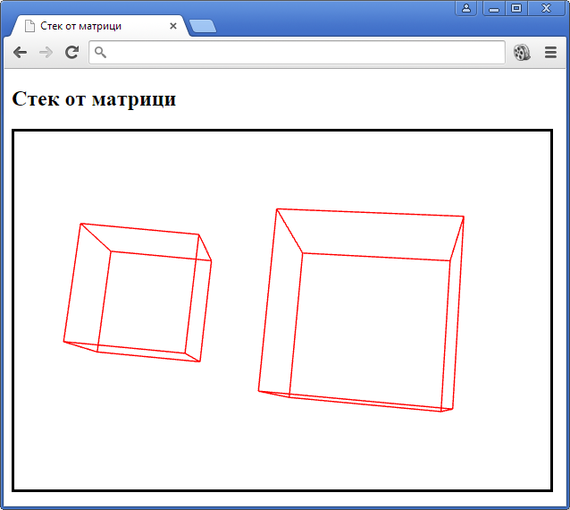
Тест
Файлове

Slide 36
Примери

Slide 37
Въртяща се плочка
Вложени квадратни плочки
Концентрични и все по-малки
Движение
Всяка плочка се върти напред-назад
По-вътрешните плочки се завъртат на по-голям ъгъл
Гледната точка обикаля около сцената
α

Slide 38
Плочка с вградени плочки
С pushMatrix и popMatrix защитаваме глобалната матрица на модела от локалните трансформации
Пропорцията на всички плочки е една и съща 1x4x4
Всяка по-вътрешна плочка е с 15% по-малка
Въртенето зависи от параметъра t, но и от номера i на плочката
function drawTwirlingPlate(t)
{
pushMatrix();
scale([1,4,4]);
for (var i=0; i<20; i++)
{
drawCube();
scale([0.85,0.85,0.85]);
xRotate(10*Math.sin(t/20+i/20));
}
popMatrix();
}

Slide 39
Рисуване на кадър
Гледната точка се върти на разстояние 10 стъпки
Рисуването на плочката не изисква допълнително управление на матрицата на модела
function drawFrame()
{
frame++;
gl.clear(gl.COLOR_BUFFER_BIT);
view = viewMatrix([10*Math.cos(frame/300),
10*Math.sin(frame/300), 0],
[0,0,0], [0,0,1]);
gl.uniformMatrix4fv(uViewMatrix,false,view);
drawTwirlingPlate(frame);
requestAnimationFrame(drawFrame);
}

Slide 40
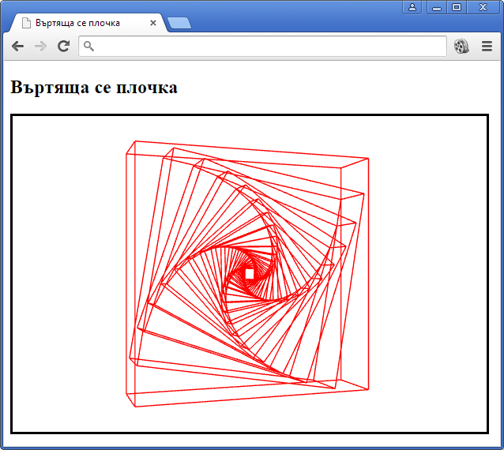
Тест
Файлове

Slide 41
Пръстен от плочки
Задача
Да се разположат в кръг n плочки
Във всяка има въртящи се вложени плочки
Гледната точка се върти около сцената
r
α

Slide 42
Реализация
Вграждаме отместване на плочка с 10 единици
Въртим се n пъти без страх от трансформациите
function drawTwirlingPlate(t)
{
pushMatrix();
translate([0,10,0]);
:
popMatrix();
}
function drawFrame()
{…
for (var i=0; i<n; i++)
{
zRotate(360/n);
drawTwirlingPlate(frame);
}
…}

Slide 43
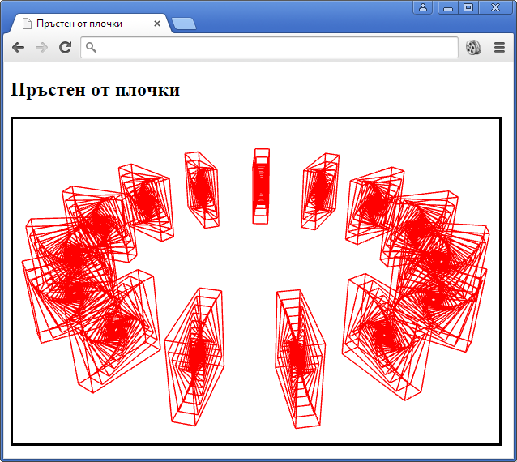
Тест
Файлове

Slide 44
Загуба на контекст

Slide 45
Загуба на контекст
Графичен процесор (GPU)
Общ ресурс, ползва се от много приложения
Контекст
Контекст е комплект от всички временно запомнени неща при ползването на GPU от дадено приложение
Без контекст не може да се ползва GPU
Загуба на контекст
GPU е инициализирано наново поради пренатовареност
Друго приложение заема за дълго време GPU
Понякога се случва и след хибернация

Slide 46
Ефект от загубата на контекст
Функцията isContextLost() връща true
Функцията getError() връща CONTEXT_LOST_WEBGL еднократно, след това връща само NO_ERROR
Всички останали функции не работят и директно връщат само null, false или -1
Адресите на променливите в шейдърите са забравени
При загуба на контекст
Той никога не се връща автоматично
Вариант 1: презарежда се наново страницата или браузъра с надеждата да се получи нов контекст
Вариант 2: самото приложение се опитва да го създаде

Slide 47
Симулиране
Загуба на контекст
Не може да се прогнозира
За развойни цели има нужда от контролирана загуба на контекст
Библиотека webgl-debug.js
Подпомага дебъгването на WebGL приложения
Симулира загуба и възвръщане на контекст

Slide 48
Реализация
Включване на webgl-debug.js
Бутон за активиране
Добавяне на функционалност за симулиране на загуба на контекст към HTML елемента
Активиране на загуба при натискане на бутона
<script src="webgl-debug.js"></script>
<body onload="start()">
:
<button id="nocontext">Загуби контекст</button>
</body>
var canvas = document.getElementById("picasso");
canvas = WebGLDebugUtils.makeLostContextSimulatingCanvas(canvas);
var button = document.getElementById("nocontext");
button.addEventListener('click',function(){canvas.loseContext();});

Slide 49
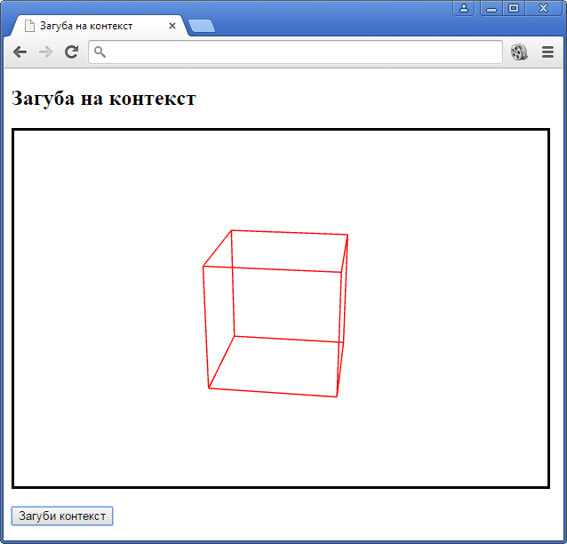
Тест
Файлове

Slide 50
Управление
Управление на загубата на контекст
Реагиране на две събития
Събитие webglcontextlost маркира загубата на контекст
Събитие webglcontextrestored маркира възобновяване на достъпа до контекст
Обработване на събитията
Събитията не трябва да бъдат „консумирани“, за да могат и други елементи да разберат за тях (вж. параметъра false)
canvas.addEventListener('webglcontextlost',
handleContextLost,false);
canvas.addEventListener('webglcontextrestored',
handleContextRestored,false);

Slide 51
Обработване на webglcontextlost
Трябва да се забрани реакцията по подразбиране – тя е да не се поиска нов контекст – с preventDefault
По желание може да се прекъсне цикъла на анимацията с cancelAnimationFrame
Обработване на webglcontextrestored
Маркира възобновяване на достъпа до контекст
Добре е да се изолира в отделна функция (в случая init)
function handleContextLost(event)
{
event.preventDefault();
}
function handleContextRestored(event)
{
init();
}

Slide 52
Функция за възстановяване
Възстановява WebGL контекста
Генерира наново gl
Генерира наново всички свързани с gl променливи, които по принцип се генерират еднократно извън цикли
function start( )
{
:
init();
drawFrame();
}
function init()
{
gl = getContext("picasso",false);
glprog = getProgram("vshader","fshader");
aXYZ = gl.getAttribLocation(glprog,"aXYZ");
:
}

Slide 53
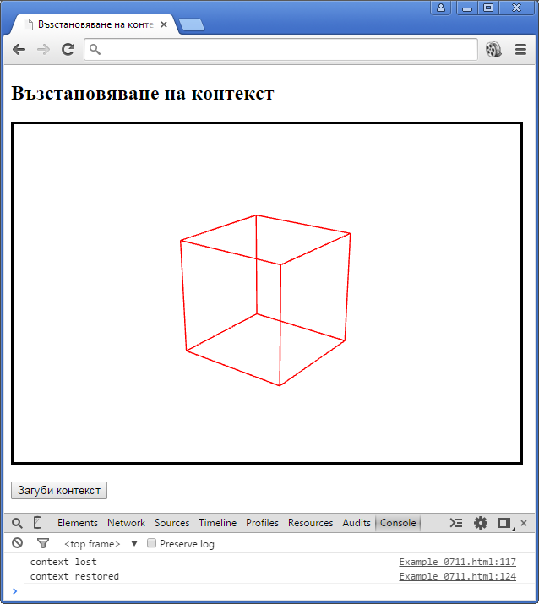
Тест
Файлове

Slide 54
Речник

Slide 55
Речник на новите неща
Javascript – кадри
setInterval | Регулярно изпълнение на функция през интервал от време
clearInterval | Прекратяване на регулярно изпълнение
requestAnimationFrame | Заявка за нов кадър при следваща възможност
cancelAnimationFrame | Отказване от заявка за кадър
{ ms|moz|webkit|o } { RequestAnimationFrame| CancelAnimationFrame| CancelRequestAnimationFrame } | Стари, специфични за конкретни браузери имена на функциите requestAnimationFrame и cancelAnimationFrame

Slide 56
Javascript – масиви
WebGL и Javascript – контексти
push | Добавяне на елемент в края на масив
pop | Изваждане на елемент от края на масив
set | Копиране на съдържанието на масив
webglcontextlost | Събитие при загубата на контекст
webglcontextrestored | Събитие при възстановяването на контекст
preventDefault | Метод, който забранява подразбиращата се реакция на събитие
isContextLost | Проверява дали графичният контекст е наличен
getError | Връща последната WebGL грешка
CONTEXT_LOST_WEBGL | Код за грешка, че е загубен графичния контекст
NO_ERROR | Код, че няма нова грешка в WebGL

Slide 57
HTML
<button> | Таг за създаване на бутон
onclick | Реакция на бутон при кликване върху него

Slide 58
Въпроси и коментари

Slide 59
Край

